Slide 1
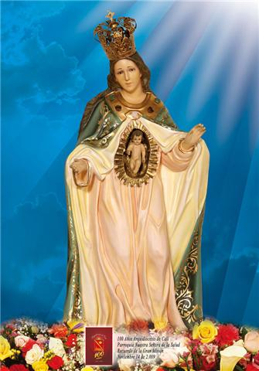
PARROQUIA
NUESTRA SEÑORA DE LA SALUD
La palabra se hizo carne y acampó entre nosotros.
A cuantos la recibieron, les da poder para ser hijos de Dios.

Slide 2
CANTO DE ENTRADA
Vamos a bendecir al Señor, nosotros los hijos de Dios. (bis)
Alzad vuestras manos batidlas a Él y decidle que solo el es fiel (bis)
Cerrad vuestros ojos pensad solo en Él y decidle que solo él es fiel (bis)
Vivid siempre en Cristo, tened fe en Él y decidle que siempre le amareis (bis)

Slide 3
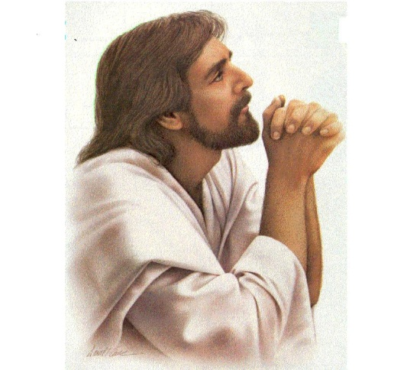
Ten piedad, Señor ten piedad.
Soy pecador, ten piedad. (BIS)
Y de mi Cristo apiádate, contra ti yo peque (BIS)
Ten piedad, Señor ten piedad.
Soy pecador, ten piedad. (BIS)

Slide 4
Gloria a Dios en el cielo y en la tierra paz a los hombres que ama el Señor
Por tu inmensa gloria te alabamos te bendecimos te adoramos, te glorificamos, te damos gracias Señor.
Señor Dios rey celestial
Dios padre todo poderoso
Señor hijo único Jesucristo
Señor Dios cordero de Dios hijo del padre

Slide 5
Tu que quitas el pecado del mundo
Ten piedad de nosotros.
Tu que quitas el pecado del mundo
Atiende nuestras suplicas
Tu que estas sentado a la derecha del padre
Ten piedad de nosotros.
Porque solo tu eres santo
Solo tu Señor
Solo tu altísimo Jesucristo con el espíritu santo
En la gloria de Dios Padre.

Slide 6
Lectura Del libro Isaias (49, 3. 5-6)
Te hago luz de las naciones, para que seas mi salvación.

Slide 7
Al Salmo respondemos todos:
Aquí estoy, Señor, para hacer tu voluntad.

Slide 8
Comienzo de la primera carta del apóstol San Pablo a los Corintios (1, 1-3)
La gracia y la paz de parte de Dios, nuestro Padre, y del Señor Jesús sean con vosotros.

Slide 9
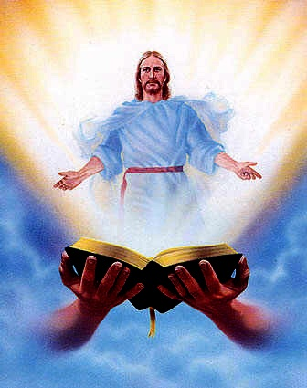
Gloria, Gloria, Aleluya, gloria, gloria, aleluya, gloria, gloria, aleluya, en nombre del Señor.
Cuando sientas que tu hermano necesita de tu amor, no le cierres las entrañas ni el calor del corazón, busca pronto en tu recuerdo la palabra del Señor: “Mi ley es el amor”.

Slide 10
Lectura del Santo Evangelio de nuestro Señor Jesucristo según san Juan (1, 29 - 34)
Éste es el cordero de Dios, que quita el pecado del mundo.

Slide 11
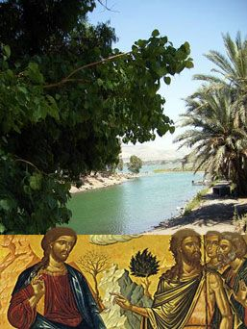
¿Quién es el Cordero de Dios?
Se escogía el cordero para sacrificar y comer en la pascua judía…

Slide 12
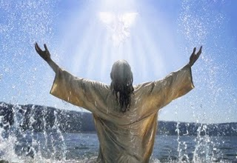
2. Quién quita el pecado del mundo
El pecado como la maldad total como ofensiva a Dios y a los hombres

Slide 13
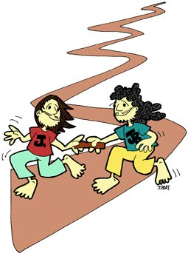
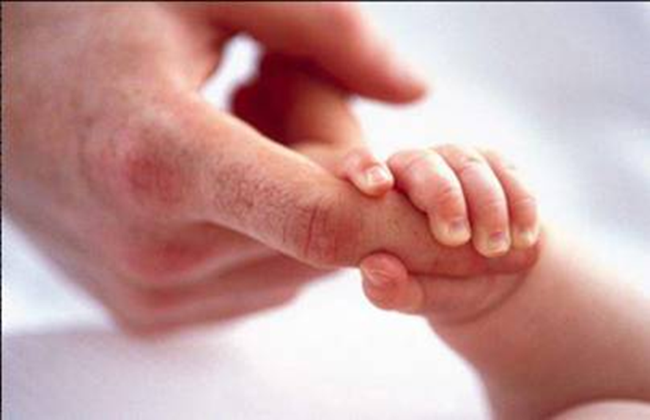
3.
3. Yo doy testimonio…

Slide 14
Esta es nuestra fe. Esta es la fe de la Iglesia, que nos gloriamos de profesar en Cristo Jesús, nuestro Señor.

Slide 15
TODOS:
Señor, danos tu amor y tu paz.

Slide 16
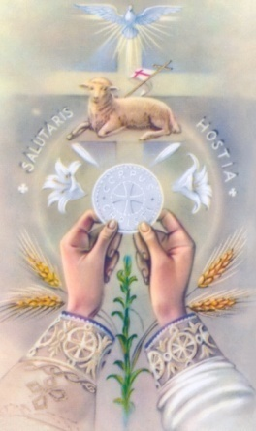
OFERTORIO
Una espiga dorada por el sol,
el racimo que corta el viñador,
/se convierten ahora en pan y en vino de amor, en el cuerpo y la sangre del señor/
Compartimos la misma comunión somos trigo del mismo sembrador, /un molino la vida nos tritura con dolor Dios nos hace eucaristía en el amor/

Slide 17
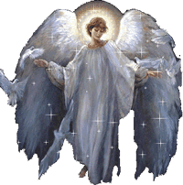
SANTO
Santo es el señor mi Dios digno de alabanza a él, el poder el honor y la gloria (bis)
Hosanna (Hosanna)
Hosanna (Hosanna)
Hosanna, oh Señor!
Bendito el que viene en nombre del Señor con todos los santos cantamos para ti.

Slide 18
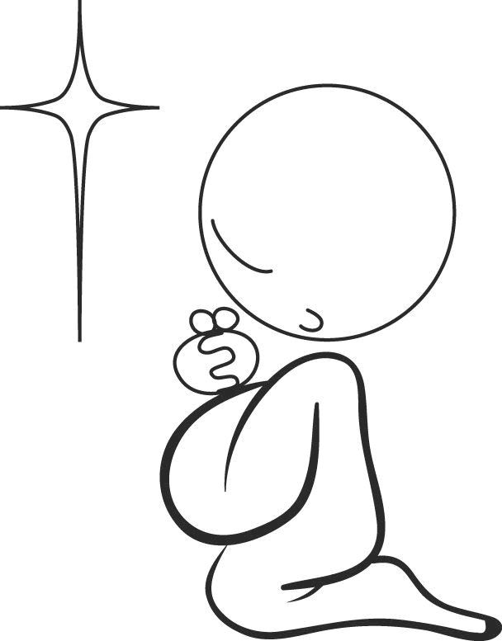
LLEGAMOS AL MOMENTO MÁS IMPORTANTE DE LA EUCARISTÍA
NOS PONEMOS DE RODILLAS

Slide 19
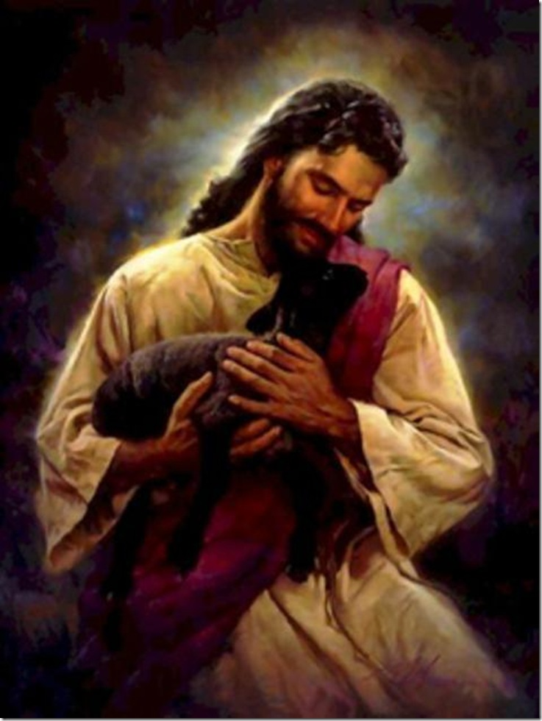
CORDERO
Cordero de Dios que quitas el pecado de este mundo, Bis.
Ten piedad, ten piedad, de nosotros ten piedad, Bis
Cordero de Dios que quitas el pecado del mundo, Bis
Dadnos la paz, Dadnos la paz, Dadnos la paz. Bis

Slide 20
CANTO DE COMUNIÓN
DIOS ESTA AQUI
Dios esta aquí, esta aquí, tan cierto como el aire que respiro, tan cierto como la mañana se levanta, tan cierto que cuando le hablo el me puede oír.
Dios esta aquí, esta aquí, y el se goza en la alabanza de su pueblo, pues se que nos esta hablando y transformando hoy, por medio de su espíritu de amor.
Dios esta aquí, esta aquí, se siente fuerte su presencia entre nosotros, mas fuerte y mas brillante que la luz del sol, nos manda su mensaje de amor.

Slide 21
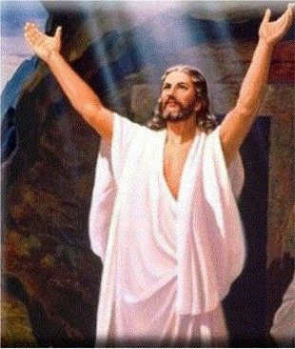
GRUPOS PARROQUIALES:
Grupo juvenil: martes 6:00 p.m.
Alabanza: miércoles 7:30 p.m.
Grupo la gran misión: jueves 6:00 p.m.
Inscripciones abiertas para primera comunión y confirmación en el despacho parroquial de lunes a viernes de 2:00 p.m. a 6:00 p.m.
¡TE ESPERAMOS!

